Slide 1
Информационно-библиотечный центр в образовательной организации
Подготовила
педагог библиотекарь
Римша Е.В.
МБОУ Ясногорская СОШ

Slide 2
ЛОКАЛЬНАЯ ДОКУМЕНТАЦИЯ ИБЦ
Приказ Минобрнауки России №715 от 15 июня 2016 года «Об утверждении Концепции развития школьных библиотечных центров»
- Приказ Министерства образования, науки и молодёжной политики Забайкальского края «Об утверждении опорных и стажировочных площадок № 144 от 04 февраля 2019 года
Положение об информационно-библиотечном центре.
Приказ об открытии информационно-библиотечного центра.
Приказ о назначении ответственных за работой информационно-библиотечного центра.
Должностные обязанности, назначенных кураторов за работой информационно-библиотечного центра.
Внесение изменений в должностные обязанности педагога библиотекаря
- План работы информационно-библиотечного центра на учебный год.
Документы по учету электронных дисков.

Slide 3
Целью деятельности информационно- библиотечного центра является
полное и качественное удовлетворение информационных запросов пользователей.
создание максимально насыщенный и структурированный центр школы в целях повышения у обучающихся интереса к книге и чтению

Slide 4
Основные задачи ИБЦ
1. Обеспечить образовательный процесс учебными, вспомогательными документами и информационной продукцией, в том числе цифровыми образовательными ресурсами, базами данных.
2. Формировать комфортную библиотечно-информационную среду с комплексом информационных образовательных ресурсов, совокупностью технологических средств информационных и коммуникационных технологий, с системой современных педагогических и библиотечных технологий.

Slide 5
3. Обеспечить доступ пользователей к информационным ресурсам Интернета, учебной и художественной литературе, коллекциям медиаресурсов на электронных носителях, к множительной технике для тиражирования учебных и методических текстографических, аудио- и видеоматериалов, результатов творческой, научно-исследовательской и проектной деятельности.
4. Формировать информационную культуру обучающихся через организацию информационной подготовки школьников, включая обучение навыкам поиска, извлечения, критического анализа и самостоятельного использования информации для удовлетворения многообразных информационных потребностей.

Slide 6
ИБЦ укомплектован на 94% учебной литературой. Фонд дополнительной литературы составляет 9782
экземпляров и включает отечественную и зарубежную, классическую и современную художественную литературу;
научно-популярную; издания по изобразительному искусству, музыке, физкультуре и спорту, экологии; правилам безопасного поведения на дорогах; справочную литературу, интернет-адреса электронных библиотек РБ и РФ.
Свободный, простой и удобный доступ к библиотечному фонду создаёт прочную основу для поддержки и развития чтения, информационной грамотности, способствует уверенности в работе с информацией
развитию проектно-исследовательских навыков.

Slide 7
Структура ИБЦ
Информационно-просветительский зал
Предметно-образовательные структуры школы
Информационно-библиотечный центр
Центр информатизации и мониторинга
(осуществляет аналитикую переработку информации)
Библиотека
Абонемент
Медиатека
Читальный зал

Slide 8
Для пользователей центра появились новые возможности:
поиск информации на CD-ROM и в Интернете;
работа в режиме Online;
набор текста на компьютере;
распечатка текста и графики;
электронный документооборот в ОУ с использованием
локальной сети ;
накопление на электронных носителях педагогического опыта
и информации;
запись информации на электронные носители;
интерактивное обучение информационным технологиям.

Slide 9
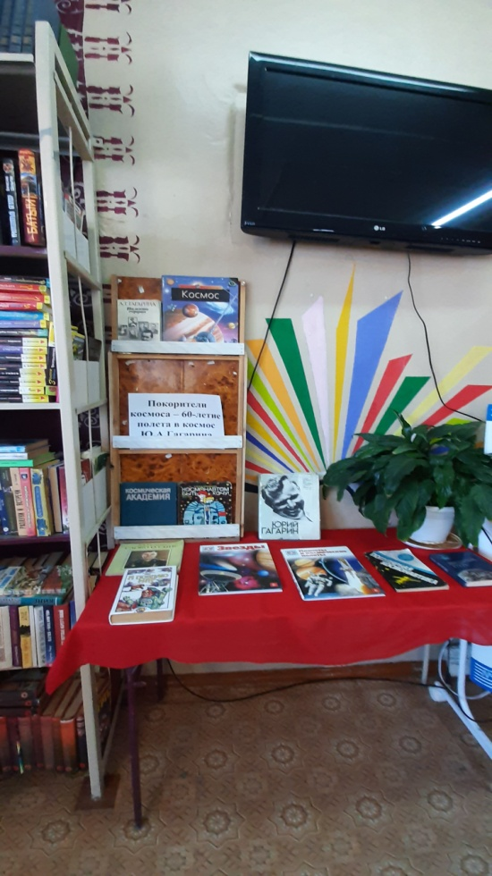
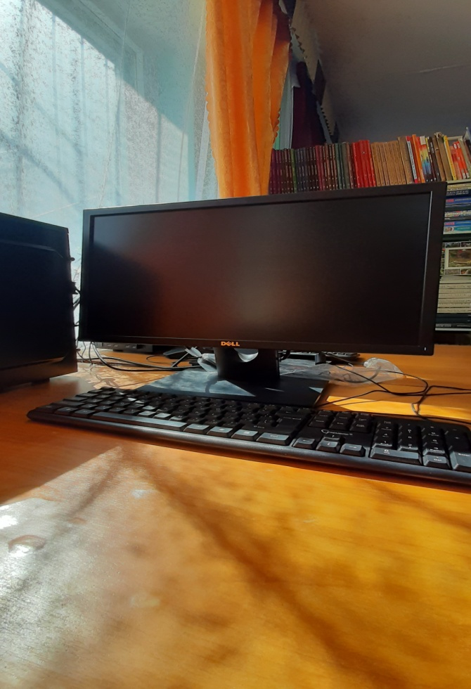
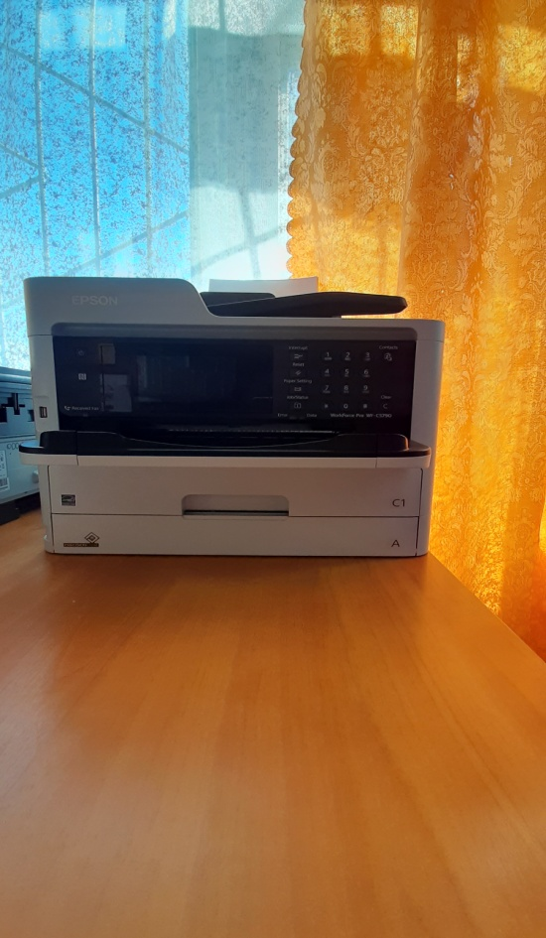
Технические ресурсы
3

Slide 10
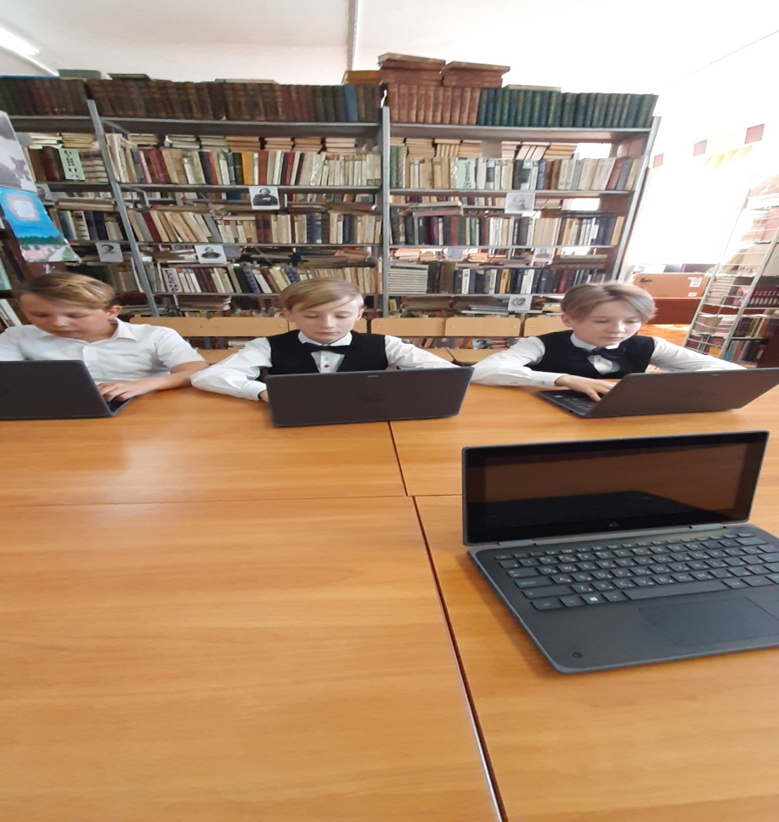
ИБЦ оснащен:
1. компьютерами – 10шт.
2. Принтеры МФУ – 2 шт.
3. Цветной принтер- 2 шт.
4. Телевизор для показа фильмов , презентаций, роликов

Slide 11
Материально – техническое оснащение центра обеспечивает возможность:
реализации индивидуальных образовательных планов обучающихся и их самостоятельной образовательной деятельности;
включение обучающихся в проектную и учебно-исследовательскую деятельность;
создание информационных объектов;
размещение продуктов познавательной, учебно-исследовательской и проектной деятельности обучающихся в информационно-образовательной среде ОУ;
обеспечение доступа учащихся к информационным ресурсам Интернета, базам данных ОУ, учебной и художественной литературе, коллекциям медиаресурсов на электронных носителях, к множительной технике для тиражирования учебных и методических текстографических, аудио- и видеоматериалов, результатов творческой, научно-исследовательской и проектной деятельности.

Slide 12
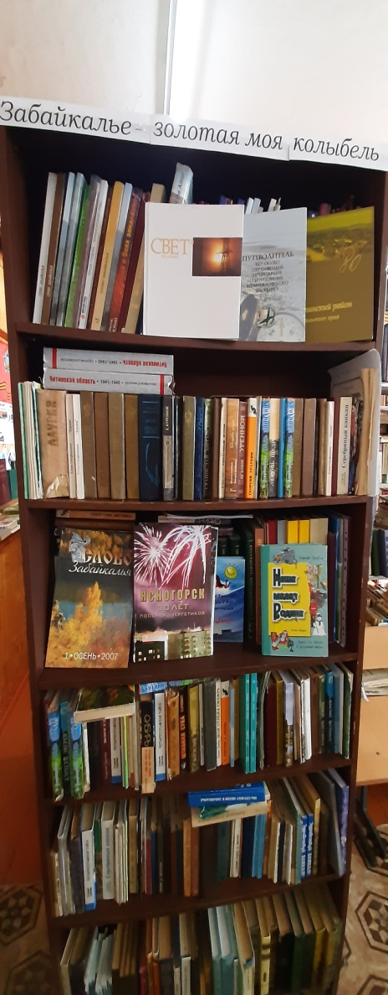
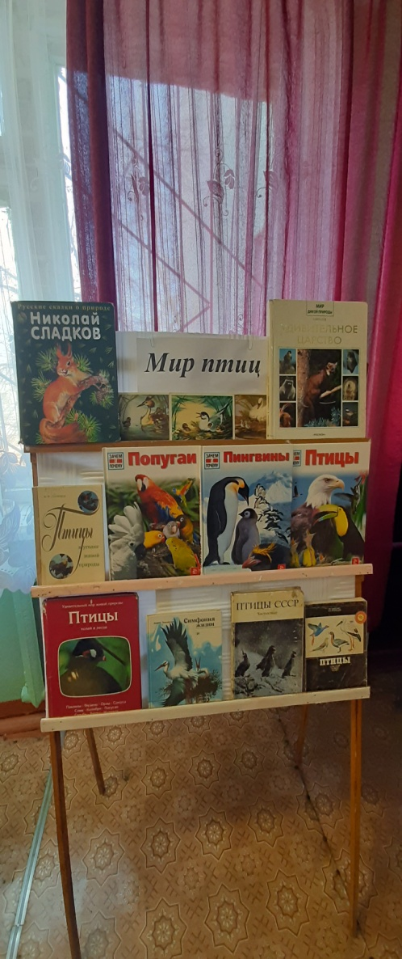
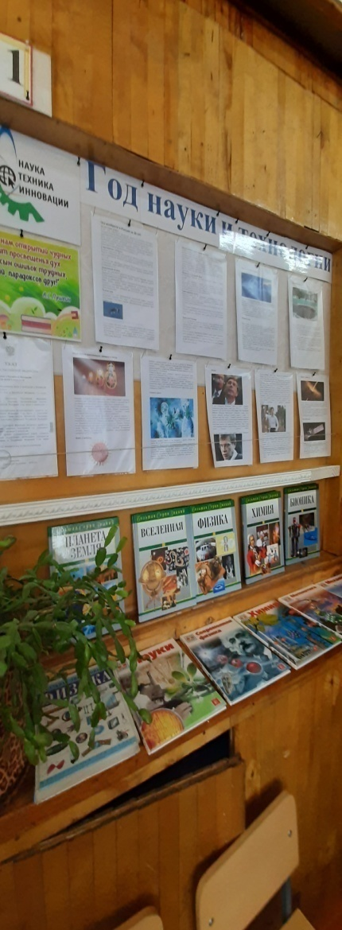
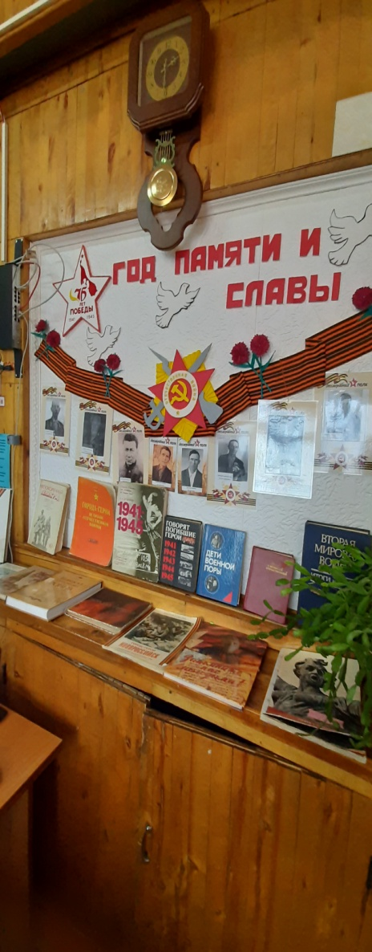
Информационные ресурсы

Slide 13
Формы работы в ИБЦ
1. индивидуальные консультации
по библиографическому разысканию;
2. групповые консультации, беседы,
лекции, обзоры;
3. рекомендательные списки,
библиографические указатели;
4. проведение практических занятий
по использованию ресурсов;
5. индивидуальное информирование.

Slide 14
Информационно-библиотечный центр стремится соединить в себе достоинства традиционных форм, применяемых в библиотеках прошлых лет, и инновационное творчество, связанное с внедрением в практику работы библиотек новых технологий. Применение информационно-коммуникационных технологий в библиотечном центре выводит профессиональную деятельность на принципиально новый, качественный уровень.

Slide 15
В сложных условиях 2020-2021 учебного года ИБЦ МБОУ Ясногорская СОШ была организована и проведена следующая работа:
Оформлены:
20 тематических выставок,
6 тематических стендов.
Проведено:
14 библиотечных уроков,
6 классных часов,
14 литературных викторин и игр,
3 экскурсии для 1-х классов,
4 познавательных часа,
8 праздников,
5 конкурсов.

Slide 16
Улучшению комфортности обслуживания пользователей ИБЦ мешает
Недофинансирование ИБЦ для пополнения и обновления фонда художественной литературы,
обновление справочной литературы, методической,
обновление фонда электронных носителей,
отсутствие периодики.

Slide 17
Желаю удачи.

